Slide 1
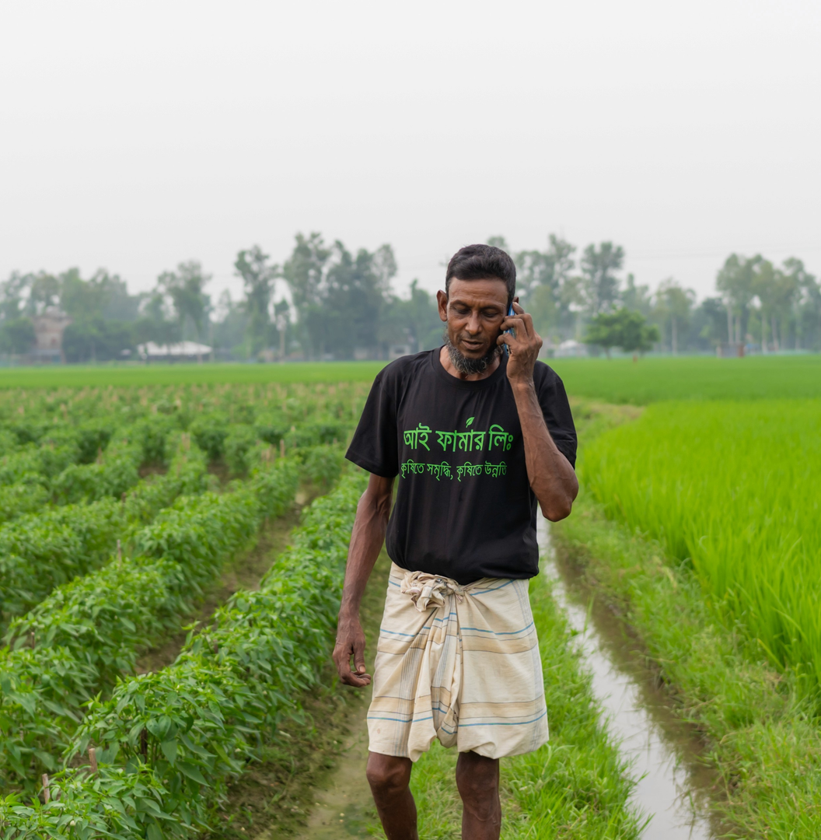
✿
খুচরা বিক্রেতার ফিল্ড গাইড
বালাইনাশক
আইন, ২০১৮
খুচরা বিক্রেতার সমন্বিত ফিল্ড গাইড ও আইনগত নির্দেশিকা
ভেজাল বালাইনাশক শনাক্তকরণ, আইনি বিধান, এবং নৈতিক ব্যবসায়িক অনুশীলন — ৪৭টি স্লাইডে সমন্বিত প্রশিক্ষণ ডেক
প্রশিক্ষণ সংস্করণ · ২০২৬
✓
GOVT FIELD GUIDE
প্রচ্ছদ · ফসলি ক্ষেত
০১

Slide 2

অধ্যায় · প্রেক্ষাপট
০১
সংকটের প্রেক্ষাপট
ভেজাল বালাইনাশক কেবল একটি প্রযুক্তিগত সমস্যা নয় — এটি কৃষকের অর্থনীতি, ভোক্তার স্বাস্থ্য, এবং দেশের কৃষি ব্যবস্থার ভিত্তিকে ক্ষয় করছে। এই অধ্যায়ে আমরা দেখব ক্ষতির পরিমাণ ও ব্যাপকতা।
/ ০৭ অধ্যায়
০৩
০৪
০৫
আর্থিক ক্ষতির পরিসংখ্যান
ধ্বংসাত্মক প্রভাব
বাংলাদেশের ব্যাপকতা
০২

Slide 3
০১ · সংকটের প্রেক্ষাপট
আর্থিক ক্ষতির পরিসংখ্যান
ভেজাল বালাইনাশকের কারণে সৃষ্ট বৈশ্বিক ও দেশীয় আর্থিক ক্ষতির পরিসংখ্যান
✦
◯
উন্নয়নশীল বাজার
বৈশ্বিক বাজার
৩০%
$৩০ বি.
বৈশ্বিক বালাইনাশক বাজার, যার উল্লেখযোগ্য অংশ ভেজাল বা নিম্নমানের
উন্নয়নশীল দেশে বাজারে ভেজাল বালাইনাশকের আনুমানিক হার
$
↘
বাংলাদেশ বাজার
ফসল উৎপাদন
৪৮০ কোটি ৳
২-৩ গুণ
বাংলাদেশের বার্ষিক বালাইনাশক বাজার — ভেজালের হার অনুমান ১৫-২০%
ভেজালের কারণে ফসলের গড় উৎপাদন হ্রাস — কৃষকের সরাসরি ক্ষতি
০৩

Slide 4
০১ · সংক্ষতের প্রেক্ষাপট
কৃষক ও ক্রেতার ওপর ধ্বংসাত্মক প্রভাব
ভেজাল বালাইনাশকের প্রভাব কেবল একজন কৃষকে সীমাবদ্ধ নয় — পুরো সরবরাহ শৃঙ্খল ও সমাজে ছড়ায়
✦
স্টেকহোল্ডার · ০১
✚
স্টেকহোল্ডার · ০২
কৃষকের ক্ষতি
ভোক্তার ক্ষতি
বিনিয়োগ করা অর্থ নষ্ট, ফসল বিনষ্ট, ঋণের বোঝা বাড়ে। পরবর্তী মৌসুমে আবার ঋণ নিতে বাধ্য হন। অনেক ক্ষেত্রে জমি বন্ধক দিতে হয়। শুধু অর্থনৈতিক নয়, মানসিক চাপও গুরুতর।
বিষাক্ত রাসায়নিক অবশিষ্টাংশ খাদ্যে মিশে যায়। দীর্ঘমেয়াদে ক্যানসার, স্নায়বিক বিকার, হরমোন বৈষম্য দেখা দেয়। শিশু ও গর্ভবতীদের জন্য বিশেষ ঝুঁকি। পুষ্টিহীনতা বাড়ে যখন ফসলের গুণমান কমে।
✿
স্টেকহোল্ডার · ০৩
↘
স্টেকহোল্ডার · ০৪
পরিবেশের ক্ষতি
অর্থনীতির ক্ষতি
উপকারী পোকা মৌমাছি, শিকারি পোকা ধ্বংস হয়। মাটির অণুজীব মারা যায়, প্রাকৃতিক উর্বরতা হ্রাস পায়। পানির উৎস দূষিত হয়, মাছ ও জলজ প্রাণী মারা যায়। জীববৈচিত্র্য চরমভাবে হ্রাস পায়।
রপ্তানি বাজারে বাংলাদেশের খ্যাতি ক্ষুণ্ন হয়। বিদেশি ক্রেতারা ক্রমান্বয়ে সন্দেহ প্রকাশ করে। দেশীয় বাজারে ভোক্তার অবিশ্বাস বাড়ে। পর্যটন ও খাদ্য শিল্পে বহুমুখী প্রভাব পড়ে।
০৪

Slide 5
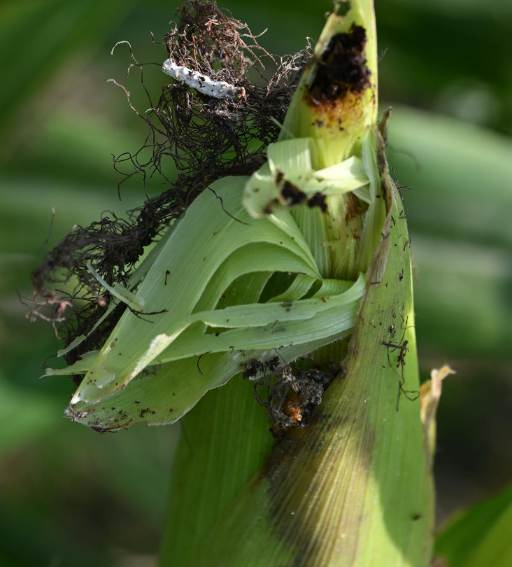
০১ · সংকটের প্রেক্ষাপট
বাংলাদেশ প্রেক্ষাপটে ভেজালের ব্যাপকতা
বাংলাদেশের ৬৪ জেলার মধ্যে সীমান্তবর্তী ৩২ জেলায় ভেজাল বালাইনাশকের প্রবেশ সবচেয়ে বেশি। চট্টগ্রাম, যশোর, রাজশাহী, ও দিনাজপুর অঞ্চলে গবেষণায় দেখা গেছে — পরীক্ষিত নমুনার ১৮% অনুমোদিত মান পূরণ করে না।
প্রধান চ্যানেল: পার্শ্ববর্তী দেশ থেকে পাচার, অননুমোদিত স্থানীয় উৎপাদন, এবং পুনঃপ্যাকেজিংকৃত মেয়াদোত্তীর্ণ পণ্য। নদীপথে ও অনির্ধারিত স্থলপথে প্রবেশ বেশি। কৃষকের জ্ঞান সীমিত হওয়ায় শনাক্তকরণ কঠিন।
সীমান্ত · ৩২ জেলা
নমুনা ব্যর্থ · ১৮%
চ্যানেল · ৩টি প্রধান
ভেজাল বালাইনাশকের ফলাফল — বিনষ্ট ফসল
০৫

Slide 6
অধ্যায় · বিজ্ঞান
০২
ভেজাল বালাইনাশক চেনার বিজ্ঞান
WHO ও FAO-এর সংজ্ঞা, ভেজালের পাঁচটি শ্রেণি, এবং আসল বনাম ভেজাল পণ্যের প্যাকেজিং, লেবেল, সিল, ও রাসায়নিক বৈশিষ্ট্যের তুলনা — এই অধ্যায়ে বিস্তারিত আলোচনা।
/ ০৭ অধ্যায়
০৭
০৮
০৯-১১
১২
WHO সংজ্ঞা
৫টি শ্রেণি
আসল বনাম ভেজাল
পরীক্ষাগার
০৬

Slide 7
০২ · ভেজাল চেনার বিজ্ঞান
WHO সংজ্ঞা — ভেজাল বালাইনাশক কী?
“
বিশ্ব স্বাস্থ্য সংস্থা (WHO) ও খাদ্য ও কৃষি সংস্থা (FAO)-এর যৌথ সংজ্ঞা অনুসারে — ভেজাল বালাইনাশক হলো এমন কোনো পণ্য যা (ক) কোনো স্বীকৃত নির্মাতার নামে বিক্রি হয় কিন্তু আসল পণ্য নয়, (খ) ভুল বা অসম্পূর্ণ সক্রিয় উপাদান ধারণ করে, (গ) অনুমোদিতের চেয়ে কম মাত্রায় সক্রিয় উপাদান রাখে, অথবা (ঘ) নিবন্ধনহীন বা নকল প্যাকেজিংয়ে বিক্রি হয়।
— WHO/FAO GUIDELINE, ২০১১
SSFFC
Substandard
Spurious
Falsely Labelled
Falsified
Counterfeit
০৭

Slide 8
০২ · ভেজাল চেনার বিজ্ঞান
ভেজাল বালাইনাশকের ৫টি প্রধান শ্রেণি
প্রতিটি শ্রেণির শনাক্তকরণ কৌশল আলাদা — বিক্রেতার জন্য সবগুলো চেনা জরুরি
⊘
⚗
◐
০১
০২
০৩
সম্পূর্ণ নকল
ভুল উপাদান
কম ঘনমাত্রা
নামহীন বা নকল ব্র্যান্ড, কোনো সক্রিয় উপাদান নেই। শুধু রঙ ও গন্ধ দিয়ে আসল পণ্যের অনুকরণ। সস্তা মূল্য ও সাধারণ প্যাকেজিং প্রধান লক্ষণ।
সস্তা ও ভিন্ন রাসায়নিক দিয়ে আসল পণ্যের নামে বিক্রি। দেখতে শুনতে অনুরূপ কিন্তু কার্যকারিতা শূন্য বা বিপরীত। ক্ষেত্রে ফসলের ক্ষতি বেশি।
উপাদান আছে কিন্তু অনুমোদিতের চেয়ে অনেক কম। প্রথমে কিছুটা কাজ করে, পরে পোকা ফিরে আসে। প্রতিরোধ ক্ষমতা তৈরির প্রধান কারণ।
০৪
মেয়াদোত্তীর্ণ পুনঃপ্যাকেজিং
০৫
অননুমোদিত মিশ্রণ
পুরোনো ও মেয়াদোত্তীর্ণ স্টক নতুন লেবেলে পুনঃবিক্রি। রাসায়নিক পরিবর্তিত হয়ে বিষাক্ত বা নিষ্ক্রিয় হয়ে যায়। নতুন ব্যাচ নম্বর ও তারিখ দেখে শনাক্ত করা কঠিন।
একাধিক রাসায়নিক অননুমোদিতভাবে মিশ্রিত। কোনো পরীক্ষা ছাড়াই কৃষকের কাছে বিক্রি। ফসল, মাটি, ও স্বাস্থ্যের জন্য অপূরণীয় ক্ষতি।
০৮

Slide 9
০২ · ভেজাল চেনার বিজ্ঞান
আসল বনাম ভেজাল — প্যাকেজিং পার্থক্য
VS
✓
VERIFIED · আসল
✕
SUSPECT · ভেজাল
আসল পণ্য
ভেজাল পণ্য
● নির্মাতার অস্বচ্ছ, মসৃণ ও মানসম্মত প্যাকেজিং
● হোলোগ্রাম সিল ও ট্যাম্পার-প্রুফ ক্যাপ, সম্পূর্ণ অক্ষত
● ব্যাচ নম্বর ও উৎপাদন তারিখ স্পষ্ট, মুদ্রিত বা খোদাই
● প্যাকেজিং উপাদান নমনীয় কিন্তু মজবুত, ক্ষতিগ্রস্ত নয়
● প্যাকেজিং মলিন, অস্বচ্ছ বা পুনঃব্যবহৃত চিহ্ন দৃশ্যমান
● সিল অসম্পূর্ণ বা নকল হোলোগ্রাম, প্রতিফলন কম
● ব্যাচ নম্বর অস্পষ্ট, অনুপস্থিত বা মুছে ফেলা
● প্যাকেজিংয়ে ছেঁড়া, আঠার দাগ বা রঙের প্রলেপ
মনে রাখুন — ভেজাল প্যাকেজিং সবসময় সস্তা নয়, অনেক ক্ষেত্রে আসলের মতোই দেখতে হতে পারে। একাধিক লক্ষণ একসাথে থাকলেই সন্দেহ দৃঢ় হয়।
০৯

Slide 10
০২ · ভেজাল চেনার বিজ্ঞান
আসল বনাম ভেজাল — লেবেল যাচাই
VS
✓
VERIFIED · আসল
⚠
SUSPECT · ভেজাল
আসল লেবেল
ভেজাল লেবেল
● বাংলা ও ইংরেজি দ্বিভাষিক লেবেল, স্পষ্ট মুদ্রণ
● নিবন্ধন নম্বর, উপাদান, মাত্রা স্পষ্টভাবে উল্লেখিত
● সতর্কতা চিহ্ন, বিষাক্ততা স্তর ও প্রথম সহায়তা তথ্য
● কোম্পানির সম্পূর্ণ ঠিকানা, ফোন ও ইমেইল
● বানান ভুল, অদ্ভুত ফন্ট বা মুদ্রণ অস্পষ্ট
● নিবন্ধন নম্বর অনুপস্থিত বা সন্দেহজনক ফরম্যাট
● সতর্কতা চিহ্ন অসম্পূর্ণ বা সম্পূর্ণ অনুপস্থিত
● কোম্পানির ঠিকানা সাধারণ — শুধু বিভাগ/জেলা
টিপ — নিবন্ধন নম্বর বালাইনাশক অধিদপ্তরের ওয়েবসাইটে যাচাই করা যায়। ফরম্যাট হয় BAN-XXXX-XXXX-XX — যেকোনো ভিন্ন ফরম্যাট সন্দেহজনক।
১০

Slide 11
০২ · ভেজাল চেনার বিজ্ঞান
আসল বনাম ভেজাল — রাসায়নিক বৈশিষ্ট্য
VS
⚗
VERIFIED · আসল
⚠
SUSPECT · ভেজাল
আসল পণ্য
ভেজাল পণ্য
● স্থির রঙ ও সান্দ্রতা, প্রতি ব্যাচে অভিন্ন চেহারা
● স্বাভাবিক রাসায়নিক গন্ধ — তীক্ষ্ণ কিন্তু সুনির্দিষ্ট
● পানিতে সহজে দ্রবীভূত, সমরূপ মিশ্রণ গঠন
● কোনো তলানি বা অদ্রবণীয় কণা নেই
● রঙ পরিবর্তনশীল, অস্বচ্ছ বা অস্বাভাবিক ঘন
● অস্বাভাবিক গন্ধ বা সম্পূর্ণ গন্ধহীন
● পানিতে আংশিক দ্রবীভূত, তৈলাক্ত স্তর ভাসমান
● তলানি বা অদ্রবণীয় কণা দৃশ্যমান
সতর্কতা — কখনোই সরাসরি গন্ধ শোঁওয়া বা স্বাদ নেওয়া উচিত নয়। শুধু প্যাকেজ খুলে দূর থেকে পর্যবেক্ষণ করুন। রাসায়নিক পরীক্ষার জন্য পরীক্ষাগারে পাঠান।
১১

Slide 12
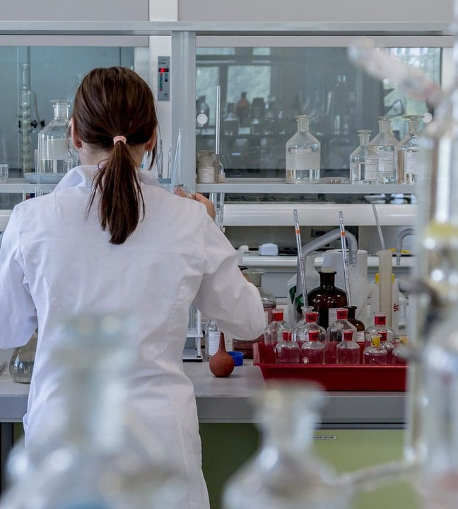
০২ · ভেজাল চেনার বিজ্ঞান
পরীক্ষাগার যাচাইয়ের গুরুত্ব
চাক্ষুষ পর্যবেক্ষণ ভেজাল শনাক্তকরণের প্রথম ধাপ মাত্র। নিশ্চিত শনাক্তকরণের জন্য পরীক্ষাগার বিশ্লেষণ অপরিহার্য — HPLC (High Performance Liquid Chromatography) ও GC (Gas Chromatography) পদ্ধতিতে সক্রিয় উপাদানের সঠিক শতকরা হার নির্ণয় করা হয়।
বাংলাদেশে কেন্দ্রীয় বালাইনাশক পরীক্ষাগার, ঢাকা-তে নমুনা পাঠানো যায়। স্থানীয় কৃষি সম্প্রসারণ অফিসের মাধ্যমে নমুনা সংগ্রহ ও পরীক্ষা বিনামূল্যে বা নামমাত্র ফিতে। ফলাফল ৩০ দিনের মধ্যে পাওয়া যায়।
পদ্ধতি · HPLC · GC
পরীক্ষাগার · ঢাকা
সময় · ৩০ দিন
রসায়নিক পরীক্ষাগারে সক্রিয় উপাদান নির্ণয়
১২

Slide 13
অধ্যায় · আইনি কাঠামো
০৩
বালাইনাশক আইন, ২০১৮
বালাইনাশক আইন, ২০১৮ — ৩৬টি ধারায় বিভক্ত একটি সমন্বিত আইনি কাঠামো। নিবন্ধন, লাইসেন্সিং, MRP নির্ধারণ, লেবেলিং বিধিমালা — প্রতিটি পর্যায়ে খুচরা বিক্রেতার দায়িত্ব ও আইনি বাধ্যবাধকতা সুনির্দিষ্ট।
/ ০৭ অধ্যায়
১৪
১৫
১৬
আইনের উদ্দেশ্য
নিবন্ধন প্রক্রিয়া
লাইসেন্সিং শর্ত
১৩

Slide 14
০৩ · বালাইনাশক আইন, ২০১৮
আইনের উদ্দেশ্য ও পরিধি
⚖
CORE MESSAGE · মূল বার্তা
বালাইনাশক আইন, ২০১৮ — পূর্ববর্তী ১৯৭৬ অধ্যাদেশের স্থলাভিষিক্ত একটি সমন্বিত আইনি কাঠামো। এর মূল উদ্দেশ্য — কৃষক ও পরিবেশের সুরক্ষা, মানসম্মত বালাইনাশক নিশ্চিতকরণ, এবং নিয়ন্ত্রণহীন ব্যবহার রোধ।
⚖
৩৬ ধারা
▤
৩৬ ধারা
⛨
সকল পর্যায়
আইনের মূল কাঠামো সুসংগঠিত
প্রতিটি বিষয়ে বিস্তারিত বিধান
আমদানি থেকে ব্যবহার — সব আইনের অধীন
১৪

Slide 15
০৩ · বালাইনাশক আইন, ২০১৮
বালাইনাশক নিবন্ধন প্রক্রিয়া
নির্মাতা/আমদানিকারকের জন্য বাধ্যতামূলক — খুচরা বিক্রেতা শুধু নিবন্ধিত পণ্যই বিক্রি করতে পারেন
০১
০২
০৩
০৪
০৫
০৬
✎
✓
✿
♟
✓
↻
আবেদন
ডকুমেন্ট যাচাই
ফিল্ড ট্রায়াল
টেকনিক্যাল কমিটি
নিবন্ধন প্রদান
নবায়ন
বালাইনাশক অধিদপ্তরে নির্ধারিত ফরমে
উপাদান, কার্যকারিতা, বিষাক্ততা
বাংলাদেশ কৃষি গবেষণা ইনস্টিটিউটে
উপাদান ও কার্যকারিতা পর্যালোচনা
৫ বছর মেয়াদী অনুমোদন
মেয়াদ শেষে পুনঃনিবন্ধন বাধ্যতামূলক
🏪 খুচরা বিক্রেতার দায়িত্ব — প্রতিটি পণ্যের নিবন্ধন নম্বর বালাইনাশক অধিদপ্তরের তালিকায় যাচাই করা।
১৫

Slide 16
০৩ · বালাইনাশক আইন, ২০১৮
খুচরা বিক্রেতার লাইসেন্সিং শর্ত
০১
✓
নির্ধারিত ফরমে আবেদন ও ফি পরিশোধ (৩,০০০ টাকা)
✦
SECTION · ধারা ১৮
০২
✓
এসএসসি বা সমমান শিক্ষাগত যোগ্যতা
ধারা ১৮ অনুসারে
০৩
✓
কৃষি/বিজ্ঞান বিষয়ে প্রশিক্ষণ সনদ
প্রতিটি খুচরা বিক্রেতার বালাইনাশক অধিদপ্তর থেকে বার্ষিক লাইসেন্স গ্রহণ বাধ্যতামূলক। লাইসেন্স ছাড়া বিক্রি আইনত দণ্ডনীয়। নবায়ন প্রতি ২ বছর অন্তর।
০৪
✓
নির্ধারিত স্থানে দোকান, স্টক সংরক্ষণের ব্যবস্থা
৩,০০০৳
২ বছর
আবেদন ফি
নবায়ন মেয়াদ
০৫
✓
পৌরসভা/ইউনিয়ন পরিষদের বাণিজ্যিক লাইসেন্স
০৬
✓
পূর্ববর্তী আইনি লঙ্ঘনের রেকর্ড নেই
০৭
✓
নবায়ন প্রতি ২ বছর অন্তর বাধ্যতামূলক
১৬

Slide 17
২৫
০৩ · বালাইনাশক আইন, ২০১৮
MRP — সর্বোচ্চ খুচরা মূল্য নির্ধারণ
✓
মূল বার্তা · ধারা ২৫
প্রতিটি বালাইনাশক পণ্যের গায়ে MRP মুদ্রণ বাধ্যতামূলক — সরকার নির্ধারিত মূল্যের চেয়ে বেশি বিক্রি আইনত দণ্ডনীয় (ধারা ২৫)। প্রতি ৬ মাসে সরকার মূল্য তালিকা প্রকাশ করে।
“
ব্যয় উপাদান
▦
মূল্য তালিকা
⚖
লঙ্ঘনের শাস্তি
আমদানি/উৎপাদন ব্যয়, পরিবহন, বিতরক ও খুচরা মার্জিন, কর
সরকার প্রতি ৬ মাসে অধিদপ্তরের ওয়েবসাইটে প্রকাশ করে
অতিরিক্ত মূল্য আদায়ে জরিমানা ও লাইসেন্স স্থগিত
১৭

Slide 18
২৭
০৩ · বালাইনাশক আইন, ২০১৮
লেবেলিং ও প্যাকেজিং বিধিমালা
ধারা ২৭-২৯ অনুসারে — প্রতিটি পণ্যের গায়ে নিম্নলিখিত তথ্য বাধ্যতামূলক
✦
পণ্য ও নির্মাতা তথ্য
⚗
ব্যবহার ও সতর্কতা
● পণ্যের নাম (বাংলা ও ইংরেজি দ্বিভাষিক)
● নির্মাতা ও আমদানিকারকের সম্পূর্ণ ঠিকানা
● নিবন্ধন নম্বর, ব্যাচ নম্বর
● উৎপাদন ও মেয়াদোত্তীর্ণ তারিখ
● সক্রিয় উপাদানের নাম ও শতকরা হার
● ব্যবহারবিধি, মাত্রা, ও লক্ষ্য ফসলের নাম
● সতর্কতা চিহ্ন (বিষাক্ততা স্তর অনুসারে রঙ)
● প্রথম সহায়তা, সংরক্ষণ ও বর্জ্য নিষ্পত্তি
⚠
অসম্পূর্ণ লেবেল বা অনুপস্থিত তথ্য — সরাসরি আইন লঙ্ঘন, পণ্য বাজেয়াপ্তযোগ্য
১৮

Slide 19
%
০৩ · বালাইনাশক আইন, ২০১৮
কর ও অন্যান্য আর্থিক বিধান
বালাইনাশক আমদানি, উৎপাদন, ও বিক্রয়ে প্রযোজ্য কর ও ফি
▤
ভ্যাট
✈
অগ্রিম আয়কর
🏪
সোর্স ট্যাক্স
১৫%
৫%
১%
ভ্যাট — নির্দিষ্ট বালাইনাশক পণ্যে
অগ্রিম আয়কর — আমদানিকারকের জন্য
সোর্স ট্যাক্স — খুচরা বিক্রয়ে
🏛
বালাইনাশক আমদানি, উৎপাদন, ও বিক্রয়ে নির্দিষ্ট কর প্রযোজ্য। সরকার অনুমোদিত জৈব বালাইনাশক ও স্থানীয় উৎপাদিত কিছু পণ্যে কর ছাড় প্রদান করে। খুচরা বিক্রেতার দায়িত্ব — প্রতিটি বিক্রয় রসিদে সঠিক কর হিসাব উল্লেখ এবং মাসিক ভ্যাট রিটার্ন দাখিল। কর ফাঁকি আইনত দণ্ডনীয় — জরিমানা ও লাইসেন্স বাতিল হতে পারে।
১৯

Slide 20

04
অধ্যায় · ফিল্ড শনাক্তকরণ
মাঠ পর্যায়ে শনাক্তকরণ
বাস্তব দোকান ও মাঠে ভেজাল শনাক্তকরণের ব্যবহারিক চেকলিস্ট, রেড ফ্ল্যাগ সংকেত, এবং দুটি বাস্তব কেসস্টাডি — যা খুচরা বিক্রেতাকে দৈনন্দিন সিদ্ধান্তে সাহায্য করবে।
/ ০৭
চেকলিস্ট
রেড ফ্ল্যাগ
কেসস্টাডি × ২
২০

Slide 21
০৪ · মাঠ পর্যায়ে শনাক্তকরণ
প্রাথমিক চেকলিস্ট — ৫ ধাপ
প্রতিটি নতুন চালান গ্রহণের সময় অনুসরণযোগ্য সর্বনিম্ন যাচাই
০১
▣
০২
✓
০৩
✓
০৪
▤
০৫
⚗
প্যাকেজিং পর্যবেক্ষণ
লেবেল যাচাই
উৎস নিশ্চিতকরণ
রসিদ ও চালান
সন্দেহ হলে পরীক্ষা
প্যাকেজ মসৃণ, সিল অক্ষত, হোলোগ্রাম স্পষ্ট
নিবন্ধন নম্বর, মেয়াদোত্তীর্ণ তারিখ, ব্যাচ নম্বর
অনুমোদিত ডিলার/ডিস্ট্রিবিউটর থেকে ক্রয়
প্রতিটি ক্রয়ে চালান ও ক্রয় রসিদ সংরক্ষণ
স্থানীয় কৃষি সম্প্রসারণ অফিসে নমুনা
◆
মনে রাখুন
এই ৫ ধাপ মাত্র ১০ মিনিট সময় নেয়, কিন্তু দীর্ঘমেয়াদে ব্যবসায়িক সম্মান ও আইনি সুরক্ষা নিশ্চিত করে।
২১

Slide 22
!
০৪ · মাঠ পর্যায়ে শনাক্তকরণ
⚑ প্যাকেজিং রেড ফ্ল্যাগ
নিচের যেকোনো একটি লক্ষণ দেখা দিলে সাথে সাথে সন্দেহ করুন
▣
প্যাকেজ অবস্থা
✦
সিল ও উপাদান
● প্যাকেজ মলিন, ছেঁড়া, বা পুনঃব্যবহৃত চিহ্ন
● সিল অসম্পূর্ণ, খোলা বা পুনঃআটকানো
● হোলোগ্রাম অস্পষ্ট বা প্রতিফলন কম
● প্যাকেজে আঠার দাগ বা রঙের প্রলেপ
● ক্যাপ শিথিল, সিল ভাঙা, বা অস্বাভাবিক
● প্যাকেজিং উপাদান পাতলা, সহজে বিকৃত
!
⚠ কঠোর নিয়ম
দুই বা ততোধিক রেড ফ্ল্যাগ = সরাসরি বিক্রি বন্ধ, সরবরাহকারীকে জানান
২২

Slide 23
!
০৪ · মাঠ পর্যায়ে শনাক্তকরণ
⌧ লেবেল রেড ফ্ল্যাগ
✦
মুদ্রণ ও নিবন্ধন
◎
ঠিকানা ও অনুবাদ
● বানান ভুল, অদ্ভুত ফন্ট বা মুদ্রণ অস্পষ্ট
● নিবন্ধন নম্বর অনুপস্থিত বা সন্দেহজনক ফরম্যাট
● উপাদানের নাম অসম্পূর্ণ বা অতি সাধারণ
● মেয়াদোত্তীর্ণ তারিখ মুছে ফেলা বা পুনঃমুদ্রিত
● কোম্পানির ঠিকানা সাধারণ — শুধু বিভাগ/জেলা
● সতর্কতা চিহ্ন অসম্পূর্ণ বা সম্পূর্ণ অনুপস্থিত
● বাংলা অনুবাদ অস্বাভাবিক বা যান্ত্রিক ভাবে করা
⛨
নিবন্ধন নম্বর যাচাই
অধিদপ্তরের ওয়েবসাইট (baichasheba.gov.bd) বা মোবাইল অ্যাপে
২৩

Slide 24
!
০৪ · মাঠ পর্যায়ে শনাক্তকরণ
✦ সিল ও হোলোগ্রাম রেড ফ্ল্যাগ
☰
হোলোগ্রাম সংকেত
⚿
সিল ও ডিজাইন
● হোলোগ্রামে গতি বা প্রতিফলন নেই — স্থির চিত্র
● হোলোগ্রাম পুনঃআটকানো, প্রান্ত উঠানো
● QR কোড স্ক্যান করলে ভুল বা সাধারণ তথ্য
● সিল পুনঃব্যবহৃত বা কৃত্রিম চেহারা
● কোম্পানির অরিজিনাল হোলোগ্রাম ডিজাইনের সাথে অমিল
● একই ব্যাচে একাধিক হোলোগ্রাম স্টাইল
◆
যাচাই টিপ
অনুমোদিত হোলোগ্রামের ছবি বালাইনাশক অধিদপ্তরের ওয়েবসাইটে পাওয়া যায়। মোবাইল দিয়ে তুলনা করুন।
২৪

Slide 25
চাঁদপুর · ২০২৩
০৪ · মাঠ পর্যায়ে শনাক্তকরণ
◎
কেসস্টাডি ১ — চাঁদপুর, ২০২৩
ঘটনা
▣
তদন্ত
⚗
ফলাফল
⚖
পাইকারি গ্রহণ ও রেড ফ্ল্যাগ
HPLC পরীক্ষায় চৌম্বক ফল
বাজেয়াপ্ত, জরিমানা, স্থগিত
চাঁদপুরের এক খুচরা বিক্রেতা ৫০০ বোতল 'বিভাবেরিন' ব্র্যান্ডের কীটনাশক পাইকারি সরবরাহকারীর কাছ থেকে গ্রহণ করেন। প্যাকেজিং দেখে আসল মনে হলেও ব্যাচ নম্বর অস্পষ্ট ছিল এবং হোলোগ্রামের প্রতিফলন কম ছিল। দুটি রেড ফ্ল্যাগ উপেক্ষা করে বিক্রি শুরু হয়।
স্থানীয় কৃষি সম্প্রসারণ অফিসের পরিদর্শক নমুনা সংগ্রহ করে ঢাকা পরীক্ষাগারে পাঠান। HPLC পরীক্ষায় দেখা যায় — সক্রিয় উপাদান মাত্র ১২%, যেখানে অনুমোদিত মাত্রা ৪০%। পণ্যটি পুনঃপ্যাকেজিংকৃত ভেজাল হিসেবে নিশ্চিত হয়।
পুরো স্টক বাজেয়াপ্ত। বিক্রেতা ৫০,০০০ টাকা জরিমানা। লাইসেন্স ৬ মাসের জন্য স্থগিত। সরবরাহকারীর বিরুদ্ধে আইনি ব্যবস্থা গৃহীত।
01
▿
📚 শিক্ষা
একটি রেড ফ্ল্যাগও গুরুত্বপূর্ণ। সন্দেহ হলে বিক্রি বন্ধ রাখুন এবং অধিদপ্তরে নমুনা পাঠান।
২৫

Slide 26
০৪ · মাঠ পর্যায়ে শনাক্তকরণ
◎
যশোর · ২০২৪
কেসস্টাডি ২ — যশোর সীমান্ত, ২০২৪
ঘটনা
⊟
তদন্ত
▤
ফলাফল
☞
৪০% কম দামে প্রলুব্ধ
পাচারকৃত নিবন্ধনহীন
গ্রেপ্তার, স্থায়ী বাতিল
যশোরের একটি সীমান্ত এলাকায় একজন পাইকারি বিক্রেতা স্বাভাবিকের চেয়ে ৪০% কম দামে 'জেনেরিক' কীটনাশক সরবরাহ করেন। খুচরা বিক্রেতা কম দামে প্রলুব্ধ হয়ে চালান ছাড়াই ক্রয় করেন। প্যাকেজিংয়ে কোনো নিবন্ধন নম্বর ছিল না, শুধু 'ব্র্যান্ডেড জেনেরিক' লেখা।
স্থানীয় কৃষকের অভিযোগে উপজেলা কৃষি অফিস তদন্ত শুরু করে। র‍্যাডে সরবরাহকারীর গুদামে অনুমোদিত পণ্যের কোনো নথি পাওয়া যায় নি। পণ্য ভারত থেকে পাচারকৃত নিবন্ধনহীন হিসেবে নিশ্চিত হয়।
পাইকারি বিক্রেতা গ্রেপ্তার। খুচরা বিক্রেতার লাইসেন্স স্থায়ীভাবে বাতিল। সমস্ত স্টক বাজেয়াপ্ত। আদালতে মামলা চলমান।
02
▿
📚 শিক্ষা
অস্বাভাবিক কম দাম প্রথম রেড ফ্ল্যাগ। সর্বদা অনুমোদিত উৎস থেকে চালান সহ ক্রয় করুন।
২৬

Slide 27
05
অধ্যায় · দীর্ঘমেয়াদি প্রভাব
প্রতিরোধ ক্ষমতা ও দীর্ঘমেয়াদি ক্ষতি
ভেজাল বালাইনাশক শুধু এখনকার ফসলেই ক্ষতি করে না — এটি কীটপতঙ্গের প্রতিরোধ ক্ষমতা তৈরি করে, পরিবেশ ও স্বাস্থ্যের ওপর স্থায়ী ক্ষতি করে। এই অধ্যায়ে আমরা দেখব সেই গভীর ও দীর্ঘমেয়াদি প্রভাব।
/ ০৭
প্রতিরোধ ক্ষমতা
পরিবেশগত ক্ষতি
স্বাস্থ্য প্রভাব
২৭

Slide 28
R
০৫ · প্রতিরোধ ক্ষমতা ও দীর্ঘমেয়াদি ক্ষতি
প্রতিরোধ ক্ষমতা (Resistance) কী?
“
সংজ্ঞা
কীটপতঙ্গ বা রোগজীবাণুর বংশগত বৈশিষ্ট্য যার ফলে একটি বালাইনাশক যা পূর্বে কার্যকর ছিল, তা আর সেই পোকা বা রোগকে দমন করতে পারে না। অতিরিক্ত বা অনিয়ন্ত্রিত ব্যবহার, ভুল মাত্রা, এবং একই গ্রুপের বালাইনাশকের পুনরাবৃত্তি — এই তিন কারণে প্রতিরোধ ক্ষমতা তৈরি হয়।
⚗
বংশগত বৈশিষ্ট্য
↗
অপ্রত্যাশিত বৃদ্ধি
একবার তৈরি হলে পরবর্তী প্রজন্মে স্থানান্তরিত হয়। পোকার পুরো পপুলেশন দ্রুত প্রতিরোধী হয়ে ওঠে।
প্রতিরোধী পোকা দ্রুত বংশবৃদ্ধি করে। পরবর্তী মৌসুমে আরও বেশি ক্ষতি হয়, নতুন বালাইনাশকও কাজ করে না।
২৮

Slide 29
০৫ · প্রতিরোধ ক্ষমতা ও দীর্ঘমেয়াদি ক্ষতি
প্রতিরোধ ক্ষমতার প্রধান কারণ
⚠
০১
✦
০২
অতিরিক্ত ব্যবহার
একই মোড অফ অ্যাকশন
প্রয়োজনের চেয়ে বেশি মাত্রা বা ফ্রিকোয়েন্সি — পোকার মধ্যে বেঁচে থাকা প্রতিরোধী ব্যক্তিদের দ্রুত বংশবৃদ্ধির সুযোগ করে।
পুনরায় পুনরায় একই রাসায়নিক গ্রুপের ব্যবহার — পোকা সেই নির্দিষ্ট মেকানিজমের বিরুদ্ধে দ্রুত প্রতিরোধী হয়।
◔
০৩
⊘
০৪
ভুল সময় প্রয়োগ
ভেজাল বালাইনাশক
পোকার সংবেদনশীল পর্যায়ে নয় — প্রাপ্তবয়স্ক বা ডিম পর্যায়ে প্রয়োগে কার্যকারিতা কম, প্রতিরোধ বেশি।
কম মাত্রায় উপাদান — পোকা আংশিক মারা যায়, বেঁচে থাকা পোকা প্রতিরোধী হয়ে ওঠে। ভেজাল = প্রতিরোধের প্রধান কারণ।
২৯

Slide 30
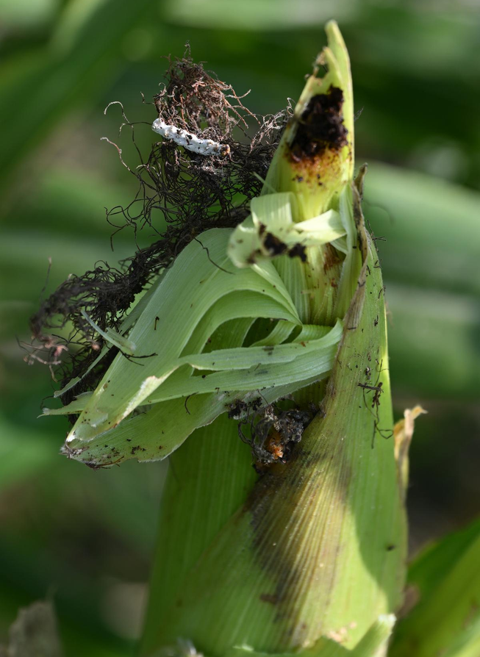

০৫ · প্রতিরোধ ক্ষমতা ও দীর্ঘমেয়াদি ক্ষতি
✦ ফিল্ড ফটো
কীটপতঙ্গের প্রতিরোধ ক্ষমতা বৃদ্ধি
বাংলাদেশে ব্রাউন প্ল্যান্টহপার, ফলের মাছি, এবং কিছু ফাংগাসের মধ্যে উল্লেখযোগ্য প্রতিরোধ ক্ষমতা দেখা গেছে। ২০২০ সালের বাংলাদেশ কৃষি গবেষণা ইনস্টিটিউটের গবেষণায় দেখা গেছে — ধানের ব্রাউন প্ল্যান্টহপার প্রায় ৬০% ক্ষেত্রে প্রথম প্রজন্মের কীটনাশকের বিরুদ্ধে প্রতিরোধী।
ফলের মাছি অনেক প্রচলিত কীটনাশকের বিরুদ্ধে প্রতিরোধী হয়ে গেছে। আম, কাঁঠাল, পেঁপে চাষে এটি বড় সমস্যা। আলুর লিফ মাইনার এবং বেগুনের শুট ও ফল ছিদ্রকারী পোকাও দ্রুত প্রতিরোধী হচ্ছে।
✦
BPH · ৬০%
✦
ফলের মাছি · ব্যাপক
↗
বেগুন এফবিআর · বাড়ছে
ব্রাউন প্ল্যান্টহপার
আম, কাঁঠাল, পেঁপে
শুট ও ফল ছিদ্রকারী
প্রতিরোধী পোকার কারণে বিনষ্ট ফসল
৩০

Slide 31
০৫ · প্রতিরোধ ক্ষমতা ও দীর্ঘমেয়াদি ক্ষতি
পরিবেশগত দীর্ঘমেয়াদি ক্ষতি
✦
উপকারী পোকা ধ্বংস
✿
মাটির অণুজীব হ্রাস
◐
পানির দূষণ
মৌমাছি, উলুচা, শিকারি পোকা — প্রাকৃতিক শত্রু নিয়ন্ত্রণ বিঘ্ন
নাইট্রোজেন স্থিরকারী ব্যাকটেরিয়া ধ্বংস, প্রাকৃতিক উর্বরতা কমে
নদী, পুকুর, ভূগর্ভস্থ পানি — মাছ ও মানুষের জন্য বিপজ্জনক
◯
জীববৈচিত্র্য হ্রাস
△
মাটির অম্লতা পরিবর্তন
✦
বায়ু দূষণ
পাখি, মাছ, উভয়চর — পুরো খাদ্যচক্রে প্রভাব
pH ব্যালেন্স নষ্ট, দীর্ঘমেয়াদে উর্বরতা হ্রাস
বাষ্পীভবন ও বাতাসে ছড়ানো — দূরবর্তী এলাকায় প্রভাব
৩১

Slide 32
+
০৫ · প্রতিরোধ ক্ষমতা ও দীর্ঘমেয়াদি ক্ষতি
✚ মানবস্বাস্থ্যের ওপর প্রভাব
◯
বিশ্ব · WHO
✦
কৃষি শ্রমিক
৩ লাখ+
৫০%
বিশ্বে বার্ষিক বালাইনাশক বিষক্রিয়ার ঘটনা (WHO)
কৃষি শ্রমিকের দীর্ঘমেয়াদি স্নায়বিক সমস্যার সাথে সম্পর্ক
⚡
তীব্র বিষক্রিয়া
⧗
দীর্ঘমেয়াদি প্রভাব
বমি, মাথা ঘোরা, শ্বাসকষ্ট, ঘাম, পেটে ব্যথা। গুরুতর ক্ষেত্রে কোমা বা মৃত্যু। সাধারণত প্রয়োগের সময় বা কয়েক ঘণ্টার মধ্যে লক্ষণ দেখা যায়।
স্নায়বিক বিকলতা, ক্যানসার, হরমোন বৈষম্য, প্রজনন সমস্যা, শিশুর বিকাশে ব্যাঘাত। ভেজাল বালাইনাশক অজানা মাত্রায় রাসায়নিক ধারণ করে বিপদ আরও বাড়ায়।
৩২

Slide 33
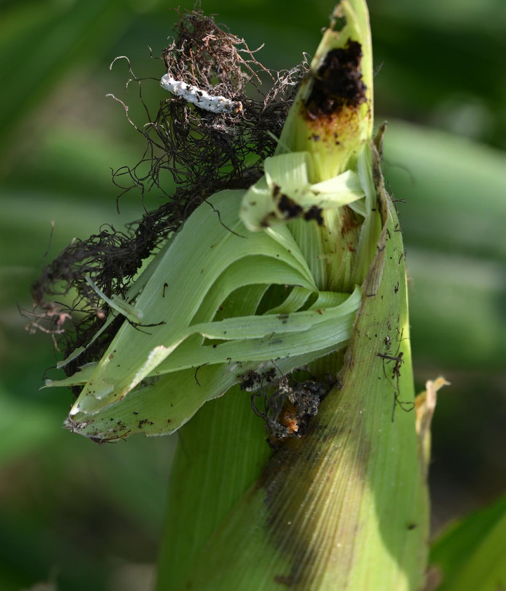
০৫ · প্রতিরোধ ক্ষমতা ও দীর্ঘমেয়াদি ক্ষতি
মাটি ও জলজ প্রভাব
ক্লোরপাইরিফস, কার্বোফিউরানের মতো রাসায়নিক মাটিতে ৫-১০ বছর ধরে সক্রিয় থাকে। এগুলো উপকারী অণুজীব ধ্বংস করে, মাটির গাঠনিক গুণমান নষ্ট করে। একবার দূষিত হলে মাটির প্রাকৃতিক উর্বরতা ফিরিয়ে আনা অত্যন্ত কঠিন ও ব্যয়বহুল।
জলজ প্রাণী — মাছ, চিংড়ি, ব্যাঙের পোনা মারা যায়। এই রাসায়নিকগুলো খাদ্যচক্রে প্রবেশ করে এবং শেষে মানুষের খাদ্যে পৌঁছায়। উপকূলীয় চিংড়ি খামারে অননুমোদিত বালাইনাশকের ব্যবহার রপ্তানি বাজারেও হুমকি তৈরি করেছে।
মাটিতে · ৫-১০ বছর
মাছ · ব্যাপক মৃত্যু
খাদ্যচক্র · দূষিত
রাসায়নিকের দীর্ঘমেয়াদি পরিণতি
৩৩

Slide 34
০৬
অধ্যায় · আইন প্রয়োগ
আইন প্রয়োগ ও দণ্ডবিধি
পরিদর্শকের ক্ষমতা, নমুনা সংগ্রহ প্রক্রিয়া, শাস্তির শ্রেণিবিন্যাস, ও বাজেয়াপ্তকরণ — আইন কীভাবে কাজ করে এবং খুচরা বিক্রেতার সাথে সরাসরি সম্পর্ক কী, এই অধ্যায়ে বিস্তারিত।
06
/ ০৭
৩৪

Slide 35
০৬ · আইন প্রয়োগ ও দণ্ডবিধি
পরিদর্শকের ক্ষমতা (ধারা ৪৬)
বালাইনাশক অধিদপ্তরের অনুমোদিত পরিদর্শকের আইনি ক্ষমতা
ধারা ৪৬
✦
০১
▤
০২
⚗
০৩
যেকোনো সময় প্রবেশ
নথি পরিদর্শন
নমুনা সংগ্রহ
উৎপাদন, মজুত, বা বিক্রয় কেন্দ্রে — পূর্ব নোটিশ ছাড়াই
লাইসেন্স, চালান, বিক্রয় রেকর্ড — সমস্ত ডকুমেন্ট যাচাই
যেকোনো পণ্য থেকে নমুনা নেওয়ার পূর্ণ ক্ষমতা
⚖
০৪
⏸
০৫
🏛
০৬
পণ্য বাজেয়াপ্ত
লাইসেন্স স্থগিত
মামলা দায়ের
সন্দেহভাজন পণ্য তাৎক্ষণিক জব্দ করা
তাৎক্ষণিক বিক্রি বন্ধের নির্দেশ দেওয়া
আদালতে অভিযোগ দাখিল ও বিচার প্রক্রিয়া
৩৫

Slide 36
০৬ · আইন প্রয়োগ ও দণ্ডবিধি
নমুনা সংগ্রহ প্রক্রিয়া (ধারা ৪৭)
আইনি বৈধতা বজায় রেখে নমুনা সংগ্রহের সঠিক পদ্ধতি
◔
♟
☎
▤
⚗
✓
০১
০২
০৩
০৪
০৫
০৬
পূর্ব নোটিশ
উপস্থিত সাক্ষী
নমুনা বিভাজন
চালান প্রস্তুত
পরীক্ষাগারে প্রেরণ
প্রতিবেদন গ্রহণ
সাধারণত অনির্ধারিত পরিদর্শন, ২৪ ঘণ্টা বা তাৎক্ষণিক
বিক্রেতা বা তার প্রতিনিধি উপস্থিত থাকবেন
৩টি সমান অংশে, আলাদা পাত্রে সিলমোহর
নমুনা বিবরণী ও সাক্ষী স্বাক্ষর
কেন্দ্রীয় বালাইনাশক পরীক্ষাগার, ঢাকা
৩০ দিনের মধ্যে ফলাফল প্রকাশ
›
›
›
›
›
⛨
বিক্রেতার অধিকার — নমুনা সংগ্রহের সময় একটি অংশ নিজের কাছে সংরক্ষণ করা। স্বাক্ষরের আগে চালান ভালোভাবে পড়ুন।
৩৬

Slide 37
০৬ · আইন প্রয়োগ ও দণ্ডবিধি
শাস্তির বিভাগ (ধারা ৫৩-৫৭)
লঙ্ঘনের ধরন অনুসারে শাস্তির তীব্রতা
ধারা ৫৩–৫৭
⚖
$
⚠
১–৫ বছর
১–৩ লক্ষ ৳
যাবজ্জীবন
কারাদণ
জরিমানা
কারাদণ
নিবন্ধনহীন বালাইনাশক বিক্রি
ভেজাল বালাইনাশক বিক্রি
ভেজালের কারণে মৃত্যু হলে
ⓘ
প্রথমবার লঙ্ঘনে ন্যূনতম শাস্তি প্রযোজ্য। পুনরাবৃত্তিতে শাস্তির মাত্রা দ্বিগুণ হয়। কোম্পানির ক্ষেত্রে মালিক, পরিচালক, বা অংশীদার ব্যক্তিগতভাবে আইনি দায়ে দায়ী। শাস্তি পরবর্তী আপিলের সুযোগ ৬০ দিনের মধ্যে — আপিল আদালতে দাখিল করতে হয়।
৩৭

Slide 38
০৬ · আইন প্রয়োগ ও দণ্ডবিধি
বাজেয়াপ্তকরণ ও লাইসেন্স বাতিল
ধারা ৫৮–৬০ অনুসারে — গুরুতর লঙ্ঘনের পরিণতি
ধারা ৫৮–৬০
▣
০১
◔
০২
⏸
০৩
সম্পূর্ণ স্টক বাজেয়াপ্ত
যন্ত্রপাতি বাজেয়াপ্ত
লাইসেন্স স্থগিত
সন্দেহভাজন পণ্য সরকার তাৎক্ষণিক জব্দ করবে
উৎপাদন সরঞ্জাম ও প্যাকেজিং মেশিন জব্দ
৬ মাস থেকে ২ বছর পর্যন্ত সাময়িক স্থগিত
⊘
০৪
☻
০৫
✦
০৬
স্থায়ী বাতিল
নাম বাতিল
পুনর্বিবেচনা
গুরুতর বা পুনরাবৃত্ত লঙ্ঘনে আজীবন বাতিল
বালাইনাশক অধিদপ্তরের নিবন্ধন তালিকা থেকে
স্থগিত লাইসেন্সের ক্ষেত্রে আপিল সুযোগ রয়েছে
৩৮

Slide 39
০৭
অধ্যায় · সম্মান ও দায়িত্ব
খুচরা বিক্রেতার সম্মানের পথ
নৈতিক ব্যবসায়িক অনুশীলন, IRM প্রচার, গ্রাহক শিক্ষা, ও আইনি সম্মান — এই অধ্যায়ে খুচরা বিক্রেতা কীভাবে সমাজে একজন সম্মানিত ও গুরুত্বপূর্ণ ব্যক্তিতে পরিণত হতে পারেন, তার সমন্বিত পথ আলোচিত হবে।
07
/ ০৭
৩৯

Slide 40
০৭ · খুচরা বিক্রেতার সম্মানের পথ
IRM — Insecticide Resistance Management
“
একটি ব্যবস্থাপনা কৌশল যা কীটপতঙ্গের প্রতিরোধ ক্ষমতা তৈরি হওয়া রোধ করে এবং বালাইনাশকের কার্যকারিতা দীর্ঘমেয়াদে বজায় রাখে। IRM এর মূলনীতি — ভিন্ন মোড অফ অ্যাকশনের বালাইনাশকের রোটেশন, সঠিক মাত্রা ও সময়, সমন্বিত কীটপতঙ্গ ব্যবস্থাপনা (IPM), এবং প্রতিরোধী পোকা শনাক্তকরণ।
রোটেশন
সঠিক মাত্রা
IPM সমন্বয়
শনাক্তকরণ
🏪
খুচরা বিক্রেতা IRM প্রচারে গুরুত্বপূর্ণ ভূমিকা রাখেন। প্রতিটি কৃষককে সঠিক গ্রুপের বালাইনাশক সুপারিশ এবং একই গ্রুপের পুনরাবৃত্তি পরিহার করতে পরামর্শ দেওয়া — এটিই বিক্রেতার প্রথম দায়িত্ব।
৪০

Slide 41
০৭ · খুচরা বিক্রেতার সম্মানের পথ
খুচরা বিক্রেতার দায়িত্ব ও কর্তব্য
০১
শুধুমাত্র নিবন্ধিত ও অনুমোদিত পণ্য বিক্রি
০২
অনুমোদিত ডিস্ট্রিবিউটর থেকে ক্রয়, চালান সংরক্ষণ
⛨
প্রতিটি বিক্রয়ে ক্রয় রসিদ প্রদান
০৩
আইনি ও নৈতিক দায়িত্ব
০৪
মেয়াদোত্তীর্ণ পণ্য বিক্রি না করা
বালাইনাশক আইন, ২০১৮-এর অধীনে খুচরা বিক্রেতার দায়িত্ব শুধু বিক্রি নয় — সঠিক পরামর্শ, সংরক্ষণ, ও আইনি সহযোগিতা সমানভাবে গুরুত্বপূর্ণ।
০৫
সঠিক সংরক্ষণ ও স্টক ঘূর্ণন নিশ্চিতকরণ
০৬
কৃষককে সঠিক পরামর্শ ও সতর্কতা প্রদান
০৭
পরিদর্শককে সম্পূর্ণ সহযোগিতা প্রদান
৪১

Slide 42

০৭ · খুচরা বিক্রেতার সম্মানের পথ
গ্রাহকের সাথে আচরণ ও পরামর্শ
খুচরা বিক্রেতা শুধু বিক্রেতা নন, তিনি কৃষকের প্রথম পরামর্শদাতা। গ্রামীণ এলাকায় কৃষক প্রায়ই বিক্রেতার পরামর্শেই বালাইনাশক নির্বাচন করেন। এই পরামর্শ যদি সঠিক ও সৎ হয়, তবে কৃষকের ফসল ও বিশ্বাস — দুটোই বাড়ে।
তিনটি মূল দায়িত্ব: (১) কৃষকের সমস্যা মন দিয়ে শোনা ও সঠিক বালাইনাশক সুপারিশ, (২) সঠিক মাত্রা, সময়, ও প্রতীক্ষা সময় ব্যাখ্যা করা, (৩) সতর্কতা, সংরক্ষণ, ও বর্জ্য নিষ্পত্তি নির্দেশ প্রদান। এই ত্রিমুখী দায়িত্ব পালন করলে সম্মান ও বিশ্বাস দুটোই বাড়ে।
শোনা
সুপারিশ
সতর্কতা
বিক্রেতা ও কৃষকের বিশ্বাসের সম্পর্ক
৪২

Slide 43
০৭ · খুচরা বিক্রেতার সম্মানের পথ
সঠিক সংরক্ষণ ও স্টক ব্যবস্থাপনা
পণ্যের কার্যকারিতা ও নিরাপত্তা বজায় রাখার জন্য বাধ্যতামূলক
⌂
▣
সংরক্ষণের পরিবেশ
↻
স্টক ব্যবস্থাপনা
● শুকনো, শীতল, বাতাসযুক্ত স্টোররুম
● সরাসরি সূর্যালোক ও উচ্চ তাপমাত্রা থেকে দূরে
● খাদ্যদ্রব্য, বীজ, সার থেকে আলাদা সংরক্ষণ
● মেয়াদোত্তীর্ণ পণ্য আলাদা ও লেবেলযুক্ত
● FIFO পদ্ধতি — পুরোনো স্টক আগে বিক্রি
● সাপ্তমাসিক স্টক হিসাব ও শারীরিক পরিদর্শন
● সিল বা ক্যাপ নষ্ট পণ্য আলাদা করে রিপোর্ট
⚠
⚠ ভুল সংরক্ষণে রাসায়নিক পরিবর্তিত হয়ে বিষাক্ত বা নিষ্ক্রিয় হয়ে যেতে পারে — সম্পূর্ণ দায় বিক্রেতার
৪৩

Slide 44
০৭ · খুচরা বিক্রেতার সম্মানের পথ
নিরাপদ ব্যবহারের পরামর্শ
প্রতিটি কৃষককে প্রদানযোগ্য মৌলিক নিরাপত্তা নির্দেশ
✚
✦
০১
✦
০২
◔
০৩
সঠিক মাত্রা
সুরক্ষা সরঞ্জাম
প্রয়োগের সময়
লেবেল অনুসারে — অনুমান বা অতিরিক্ত মাত্রা নয়
মাস্ক, গ্লাভস, এপ্রন — প্রয়োগের সময় বাধ্যতামূলক
সকাল বা বিকেল, বাতাস কম, বৃষ্টির পূর্বাভাস নয়
⧖
০৪
⊘
০৫
✕
০৬
প্রতীক্ষা সময়
মিশ্রণ নিষেধ
বর্জ্য নিষ্পত্তি
ফসল সংগ্রহের আগের নির্দিষ্ট সময় মানা বাধ্যতামূলক
অননুমোদিত মিশ্রণ পরিহার — বিপজ্জনক রাসায়নিক প্রতিক্রিয়া হতে পারে
খালি বোতল গর্তে পুঁতে ফেলা বা নিরাপদে পোড়ানো
৪৪

Slide 45
০৭ · খুচরা বিক্রেতার সম্মানের পথ
রেকর্ড ও ডকুমেন্টেশন
আইনি সুরক্ষা ও স্বচ্ছ ব্যবসার ভিত্তি — সংরক্ষণযোগ্য ৭টি মৌলিক নথি
▣
▤
দৈনন্দিন ও ক্রয় নথি
✦
আইনি ও পরিদর্শন নথি
● প্রতিদিনের বিক্রয় রেজিস্টার — পণ্য, পরিমাণ, ক্রেতা
● ক্রয় চালান — সমস্ত পাইকারি ক্রয়ের চালান সংরক্ষণ
● স্টক বই — মাসিক উদ্বৃত্ত ও ঘাটতি হিসাব
● মেয়াদোত্তীর্ণ রেকর্ড — পৃথক তালিকা ও নিষ্পত্তি
● লাইসেন্স ও নবায়ন নথি — বর্তমান ও পূর্ববর্তী
● পরিদর্শন রিপোর্ট — পরিদর্শকের প্রতিবেদন সংরক্ষণ
● নমুনা সংগ্রহ রসিদ — সংগৃহীত নমুনার চালান
◔
নথি সংরক্ষণ মেয়াদ — অন্তত ৫ বছর। পরিদর্শক যেকোনো সময় দেখতে পারেন। ডিজিটাল কপি রাখলে আরও নিরাপদ।
৪৫

Slide 46
০৭ · খুচরা বিক্রেতার সম্মানের পথ
নৈতিক ব্যবসায়িক অনুশীলন
সম্মানের পথের ভিত্তি — ছয়টি মৌলিক নীতি
♛
$
০১
◆
০২
▿
০৩
সৎ মূল্য
সঠিক পরামর্শ
গ্রাহক শিক্ষা
MRP মেনে চলা, অতিরিক্ত মুনাফা পরিহার — কৃষকের আস্থা অর্জন
প্রয়োজনীয় পণ্যই সুপারিশ, অতিরিক্ত বিক্রি নয় — দীর্ঘমেয়াদি সম্পর্ক
সঠিক ব্যবহার ও সতর্কতা শেখানো — সমাজে সচেতনতা বৃদ্ধি
✓
০৪
✻
০৫
✦
০৬
ভেজাল প্রত্যাখ্যান
কৃষি অফিসের সাথে সম্পর্ক
ক্রেতা অভিযোগ গ্রহণ
সন্দেহজনক পণ্য ক্রয় বা বিক্রি নয় — দৃঢ় নৈতিক অবস্থান
স্থানীয় কৃষি সম্প্রসারণ অফিসের সাথে সহযোগিতামূলক সম্পর্ক
স্বচ্ছ প্রতিক্রিয়া ব্যবস্থা — অভিযোগকে উন্নতির সুযোগ হিসেবে দেখা
৪৬

Slide 47


সমাপ্তি
সম্মানের পথ
প্রতিশ্রুতি ও অগ্রগতি
খুচরা বিক্রেতা শুধু ব্যবসায়ী নন, তিনি কৃষকের সুরক্ষা, পরিবেশের সংরক্ষণ, এবং জাতির খাদ্যনিরাপত্তার প্রথম সারির রক্ষক। সঠিক জ্ঞান, আইন মেনে চলা, এবং নৈতিক অনুশীলন — এই ত্রিমুখী পথেই সম্মানের বৃদ্ধি। প্রতিটি সঠিক সিদ্ধান্ত আগামী প্রজন্মের জন্য একটি সুরক্ষিত কৃষি ব্যবস্থা গড়ে তোলে।
"ভেজালের বিরুদ্ধে দাঁড়ানো শুধু আইনি দায়িত্ব নয় — এটি সামাজিক ও নৈতিক দায়বদ্ধতা।"
— খুচরা বিক্রেতার শপথ
প্রশিক্ষণ সম্পন্ন · ধন্যবাদ
৪৭

